Slide 1
Situación de la Apicultura Nacional:
Proyección productiva y tendencias comerciales
Seminario Internacional
“Valorización de los atributos de la miel en Chile. En la búsqueda del factor diferenciador”
Frutillar, Región de Los Lagos
14 noviembre 2019

Slide 2

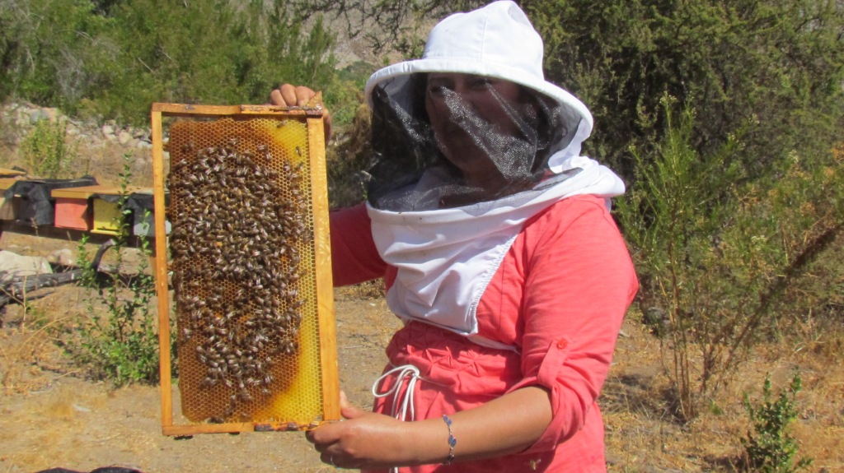
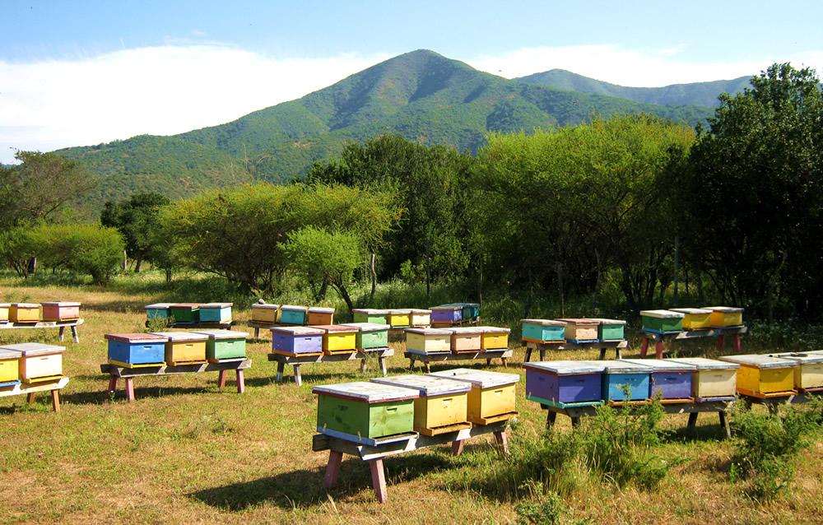
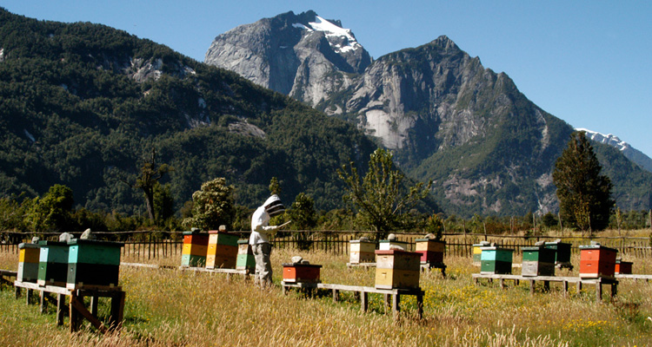
Contexto Apícola Nacional
Recolección => Industrialización
Commodities => Producción diferenciada
Registro SAG Formulario de Registro de Apicultores y Declaración de Apiarios (SIPEC Apícola):
Los apicultores registrados entre octubre 2017 y septiembre de 2018 en Chile corresponden a 6.260 (1.849 mujeres, 4.146 hombres y 265 personas jurídicas).
Se declararon un total de 985 mil colmenas agrupadas en 12 mil apiarios.
Las colmenas de abejas consolidan su presencia en todas las regiones de Chile, con una mayor concentración en las regiones de O´Higgins, Maule y Los Lagos.
Apoyo estatal (INDAP): 4.000 productores que tienen colmenas (2.500 apicultura como ingreso principal)

Slide 3
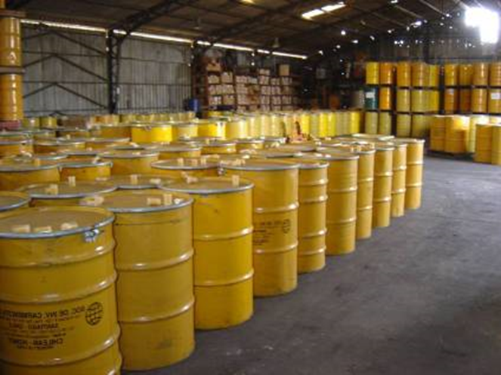
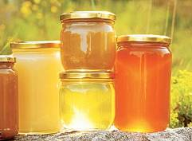
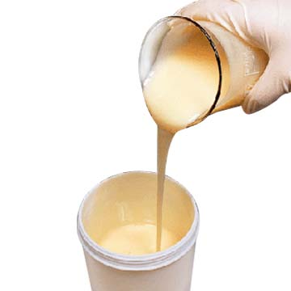

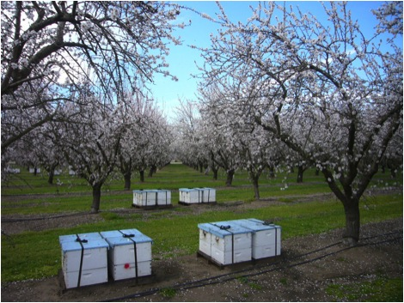
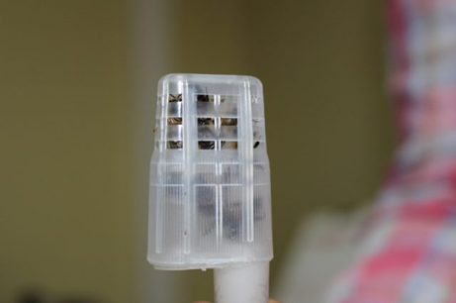
Contexto Apícola Nacional
Miel:
Producción nacional de 7 a 11 mil toneladas por año.
70% se exporta en tambores de 300 Kg. Importación no significativa.
Consumo nacional 30% de la producción.
Demás productos apícolas:
Cera, polen, propóleo, jalea real.
Apitoxina.
Material vivo:
Abejas reinas.
Paquetes de abejas.
Núcleos.
Servicios de polinización.

Slide 4
Comisión Nacional de Apicultura
La Comisión, establecida por Decreto Ministerial N°54 de 2013, tiene un carácter asesor y su fin es proponer la formulación, elaboración e implementación de políticas para el desarrollo sustentable de la apicultura en Chile.
Principales avances sectoriales:
Mejoramiento de registros apícolas (SIPEC-SAG).
Aperturas sanitarias:
  Emiratos Árabes Unidos, Canadá y Hong Kong (miel); Colombia y Perú (abejas)
  En proceso: China (miel)
Realización de dos Simposios Nacionales: Temuco (2014) y Santiago (2016).
Proyectos de huertos melíferos en regiones de Coquimbo y Bío Bío (2da etapa).
Seguro Apícola aplicable entre Coquimbo a Los Lagos.
Actualización de Perfiles de Competencias Laborales Apícolas.
Organización en Chile Congreso FILAPI 2020.
Postulación y adjudicación APIMONDIA Chile 2023.
Subcomisiones
Comisión Nacional de Apicultura
Sanidad (SAG)
Sustentabilidad y Territorio (Infor)
Profesionalización y Tecnología (FIA e Indap)
Calidad y Mercado
(ProChile y Odepa)

Slide 5
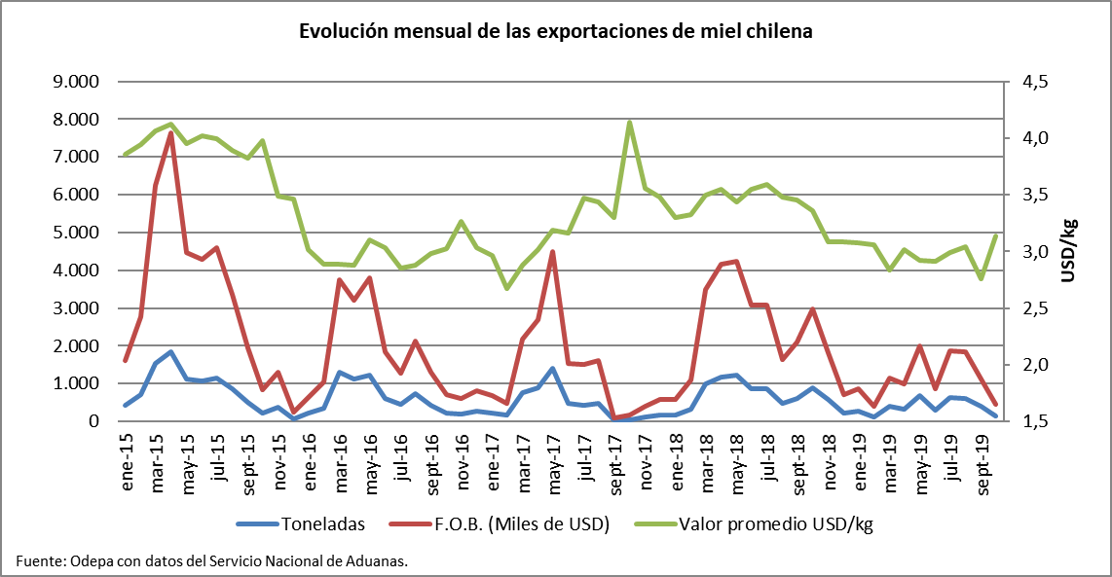
Exportaciones de miel chilena 2015-2019
Disminución fuerte de montos y volúmenes con respecto a 2018 (60%).
Baja fuerte de precios unitarios último trimestre 2018 (3,5 a 2,96 USD FOB/kg).
Conjugación de contingencia internacional y baja producción nacional.
Compras de miel actualmente estancadas por parte de mercados destino.

Slide 6
Situación actual y proyecciones
Si bien no se disponen de estadísticas de producción, las cifras de exportación a octubre de 2019 señalan que el volumen y el valor bajaron un 60% con respecto a la misma fecha de 2018.
En cuanto al volumen, la caída es coherente con las estimaciones sectoriales, que señalan una cosecha de miel en 2019 equivalente al 40% de un año normal, gatillada como efecto de las condiciones climáticas extremas que afectaron la zona centro sur y sur de Chile.
En cuanto al valor, esta caída está relacionada con la baja internacional del precio de la miel (menos de 3 USD/Kg) por efecto de altos stocks en Europa, triangulación de origen y falsificación de miel, principales problemas del comercio internacional de este alimento.
En resumen, hay una mayor cantidad de miel en el mercado vendida a bajos precios, y una evidente presión de mayores costos para acreditar autenticidad y origen de la miel que tradicionalmente proviene de América y Oceanía.

Slide 7
Mercado Doméstico Miel
La mayor parte de la producción de miel chilena proviene de especies vegetales melíferas del bosque nativo, las cuales tienen un alto endemismo (sólo existen en Chile).
La sociedad chilena ha cambiado y con ello sus prioridades, siendo el tema nutricional uno de los de mayor interés.
Un ejemplo de lo anterior es el aumento del consumo doméstico de miel en Chile, el cual subió del 12% de la producción nacional en 2004 (100 grs. per cápita/año), a cifras de 30% (220 grs. per capita/año) en 2015.
La presión de la demanda local ha generado la aparición de una cada vez mayor adulteración, principalmente en los canales de comercialización locales y de bajos ingresos, como ferias libres y mercados mayoristas, debido a su menor precio.
Estas adulteraciones van desde mezclas de azúcar y colorante en envases sin rótulo, hasta el expendio de dichas mezclas etiquetados bajo denominación de producto de confitería fraccionadas en envases plásticos genéricos de miel.
Son necesarias tanto acciones de educación (día de la miel) y denuncia (Ministerio de Salud) para generar un mercado interno transparente y competitivo.

Slide 8
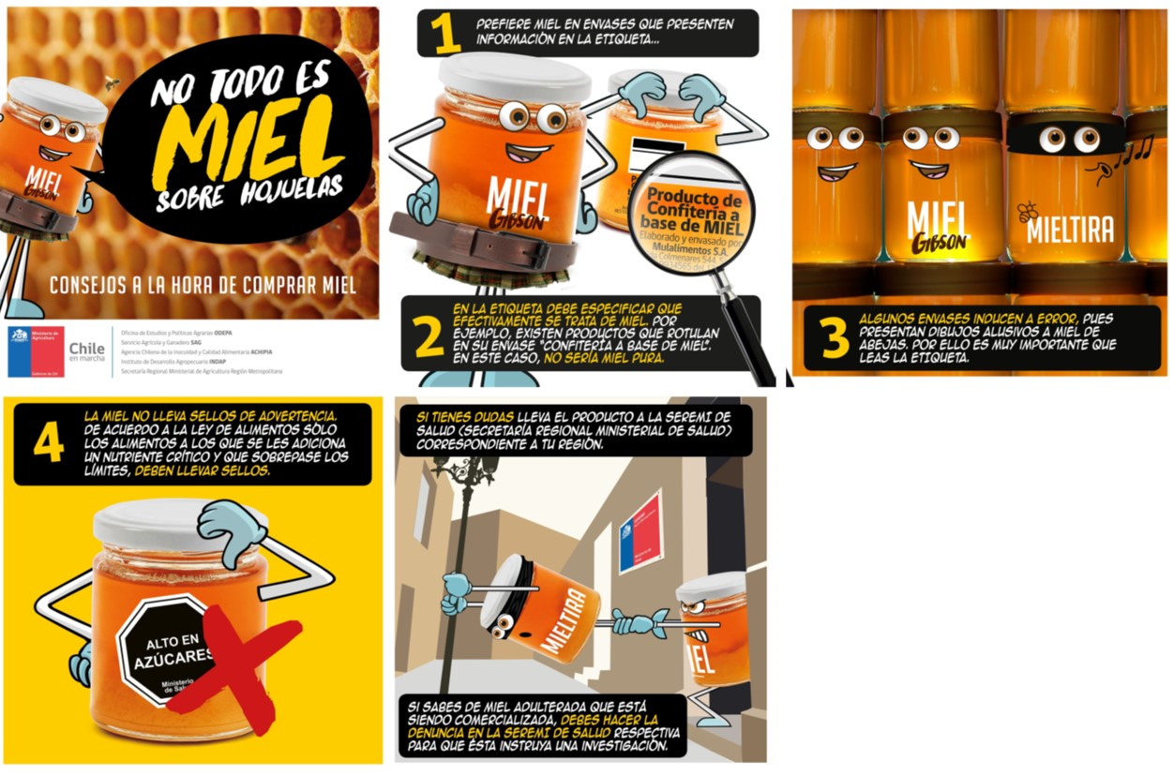
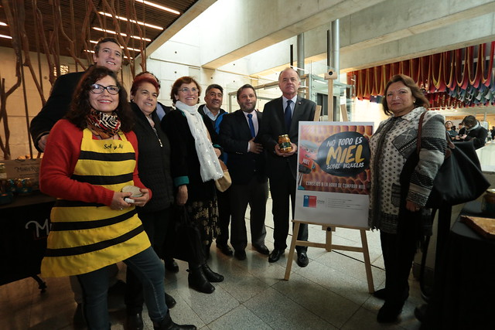
Día de la Miel R.M. (C.C. La Moneda)

Slide 9


APIMONDIA CHILE 2023

